Slide 1
IDENTIFICACIÓN DE LOS MÉTODOS DE CONFORMADO DE PLÁSTICOS CON LEARNING ML
Laura Sánchez Blázquez
Tecnología y Digitalización -3ºESO
IES SAN ISIDRO-23/02/23

Slide 2
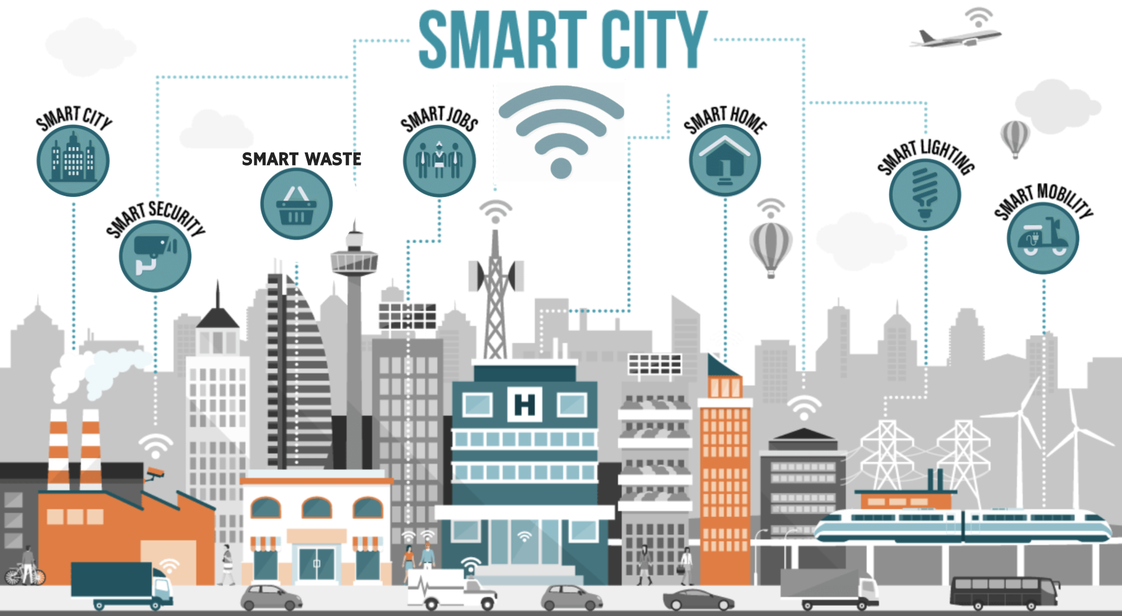
UD4- Tecnología sostenible -SMART CITIES

Slide 3
UD5-Métodos de conformación de plásticos

Slide 4
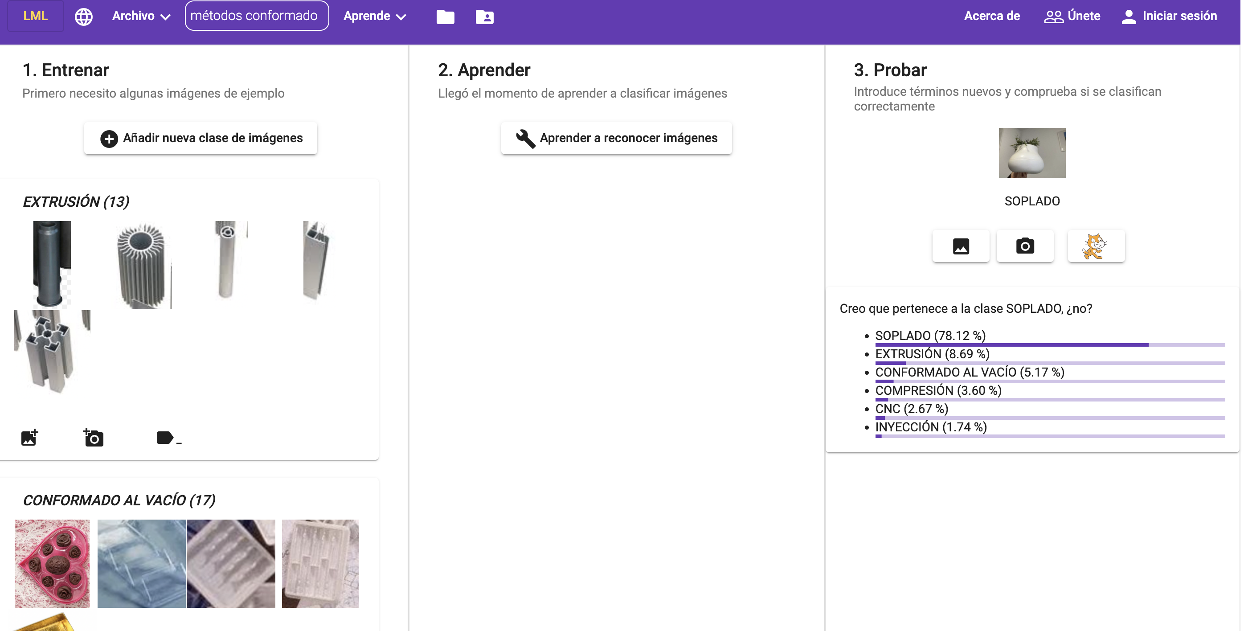
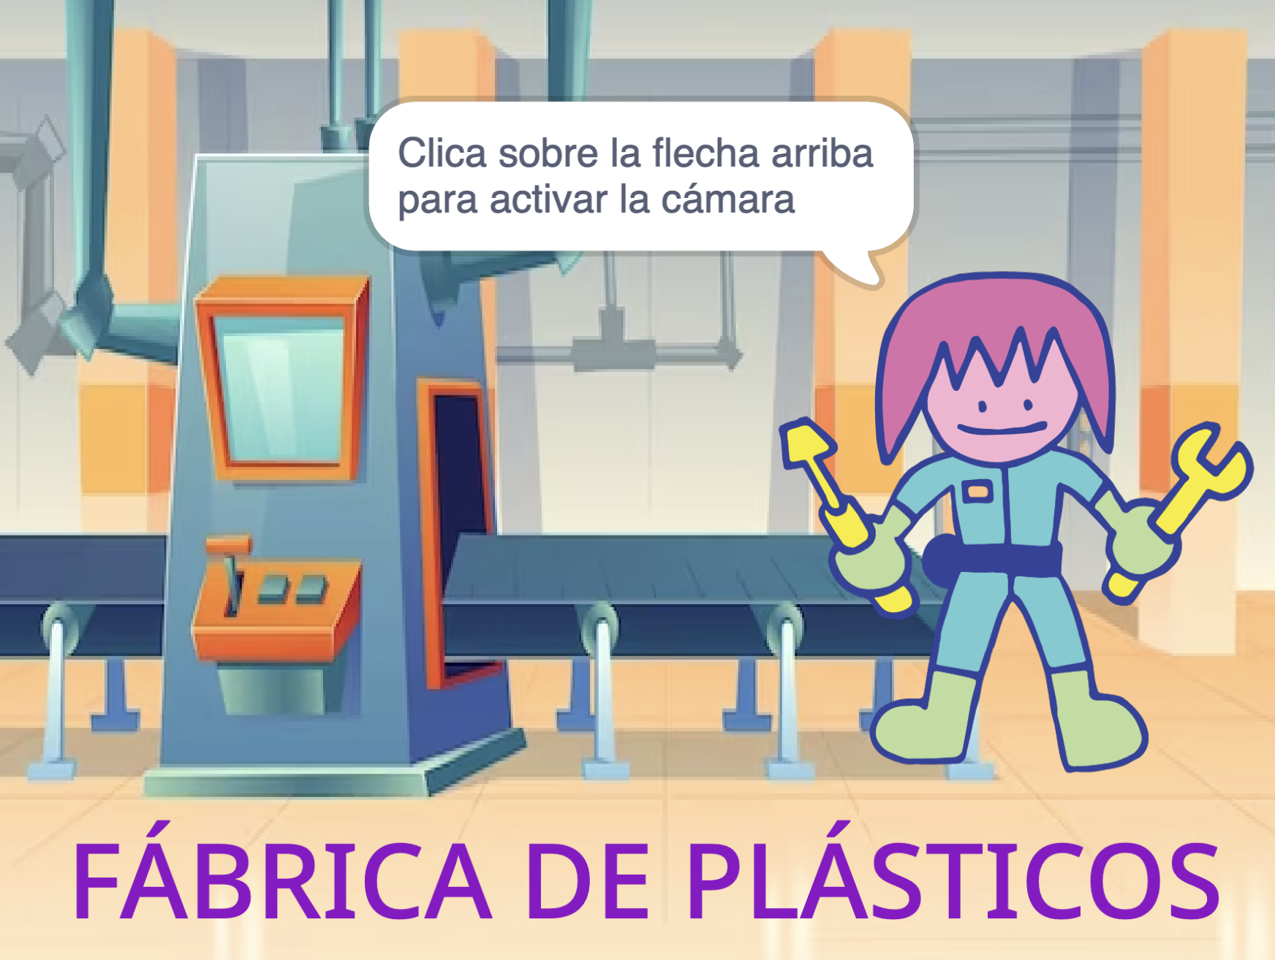
IA aplicada a la identificación de métodos de conformación
LEARNING ML
APLICACIÓN CON SCRATCH

Slide 5
ACTIVIDAD CON ALUMNOS
Recopilar fotos
Construir el modelo con Scratch
Probar el modelo con diferentes plásticos
Mejorar el modelo con más datos
Reflexión sobre IA
Reflexión sobre otras aplicaciones para SMART WASTE

